Slide 1
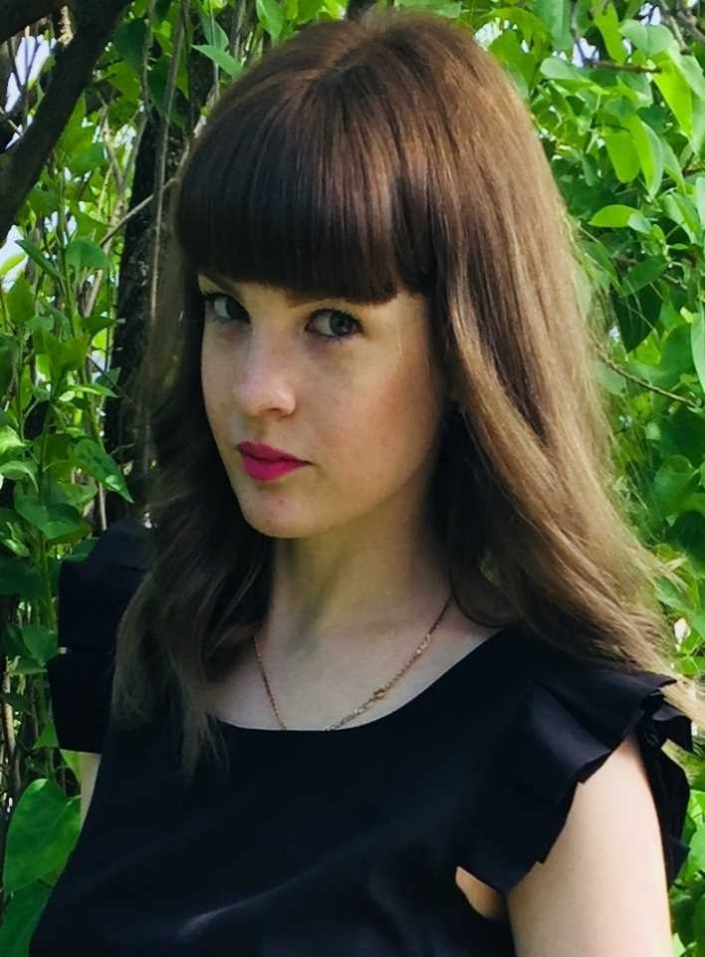
Министерство образования РМ ПОРТФОЛИО Степушкиной Елены Николаевны, воспитателя МДОУ «Детский сад №93» г. о. Саранск
Дата рождения: 28.05.1995 г.
Окончила: ФГБОУ ВПО «Мордовский государственный
педагогический институт имени М.Е. Евсевьева».
Факультет психологии и дефектологии
Квалификация: бакалавр
Специальность: «37.03.01 Психология»
Диплом: №4530 от 16.06.2016 г.
Профессиональная переподготовка: ФГБОУ ВО МГПУ
им. М.Е. Евсевьева
Квалификация: воспитатель
Диплом: 132405134099 от 20.05.2017 г.
Наличие квалификационной категории: не имею
Стаж педагогической работы
(по специальности): 6 лет
В данном учреждении: 2 года, 9 месяцев
Общий трудовой стаж: 8 лет
Дата последней аттестации: 23.05.2018
Занимаемая должность: воспитатель

Slide 2
Наличие публикаций, включая интернет - публикации

Slide 3
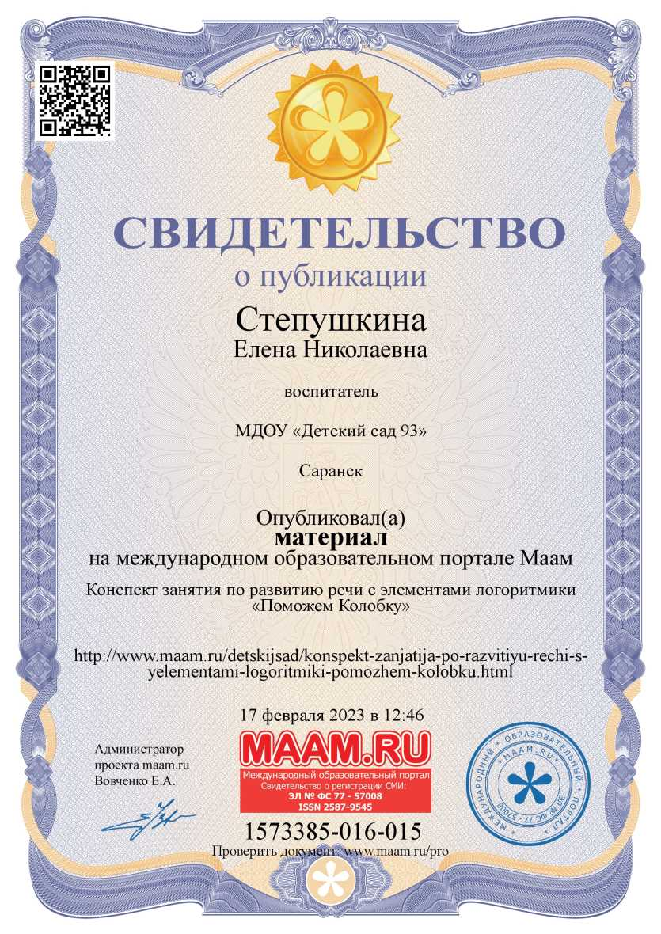
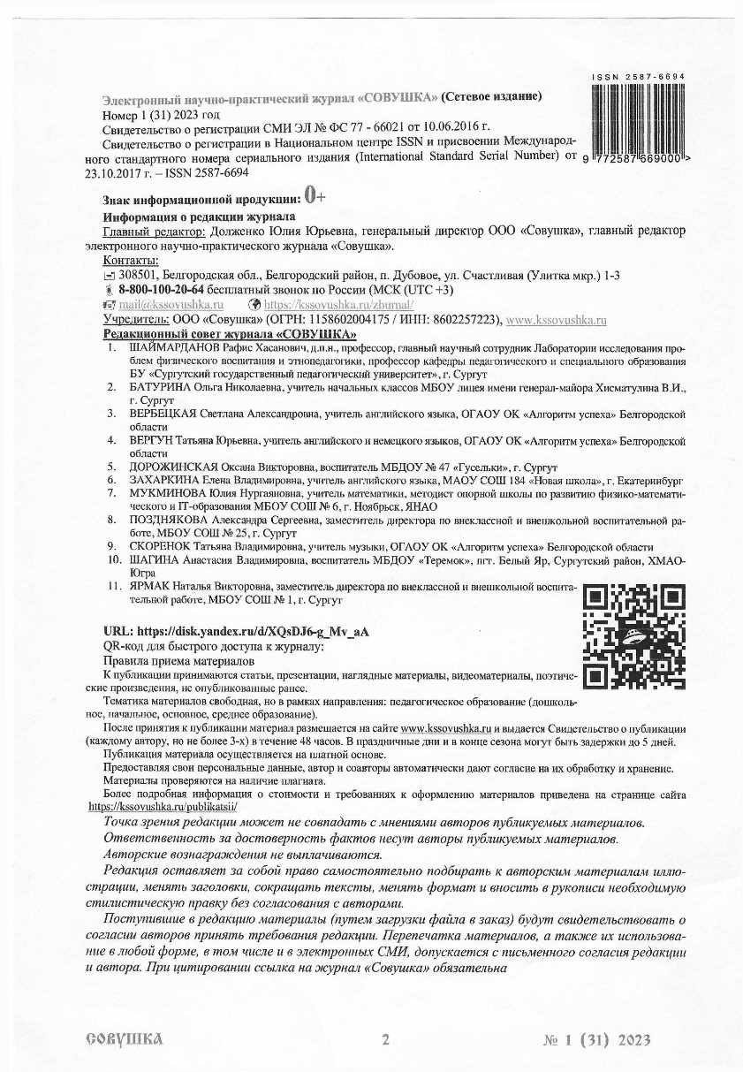
Интернет публикации

Slide 4
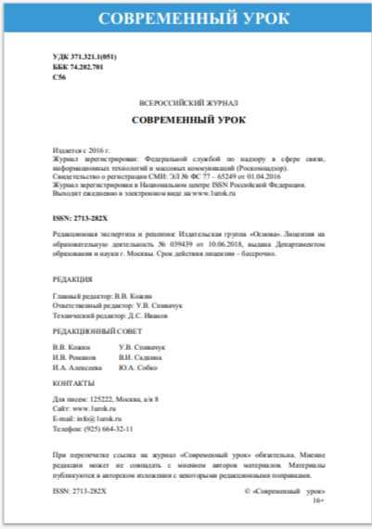
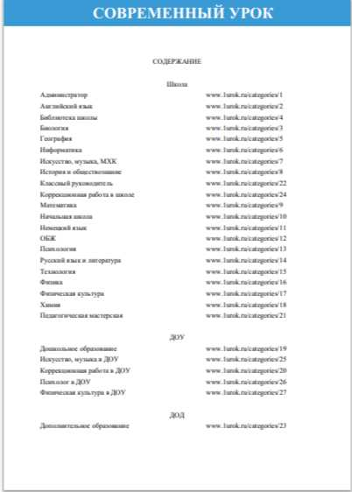
Интернет публикации

Slide 5
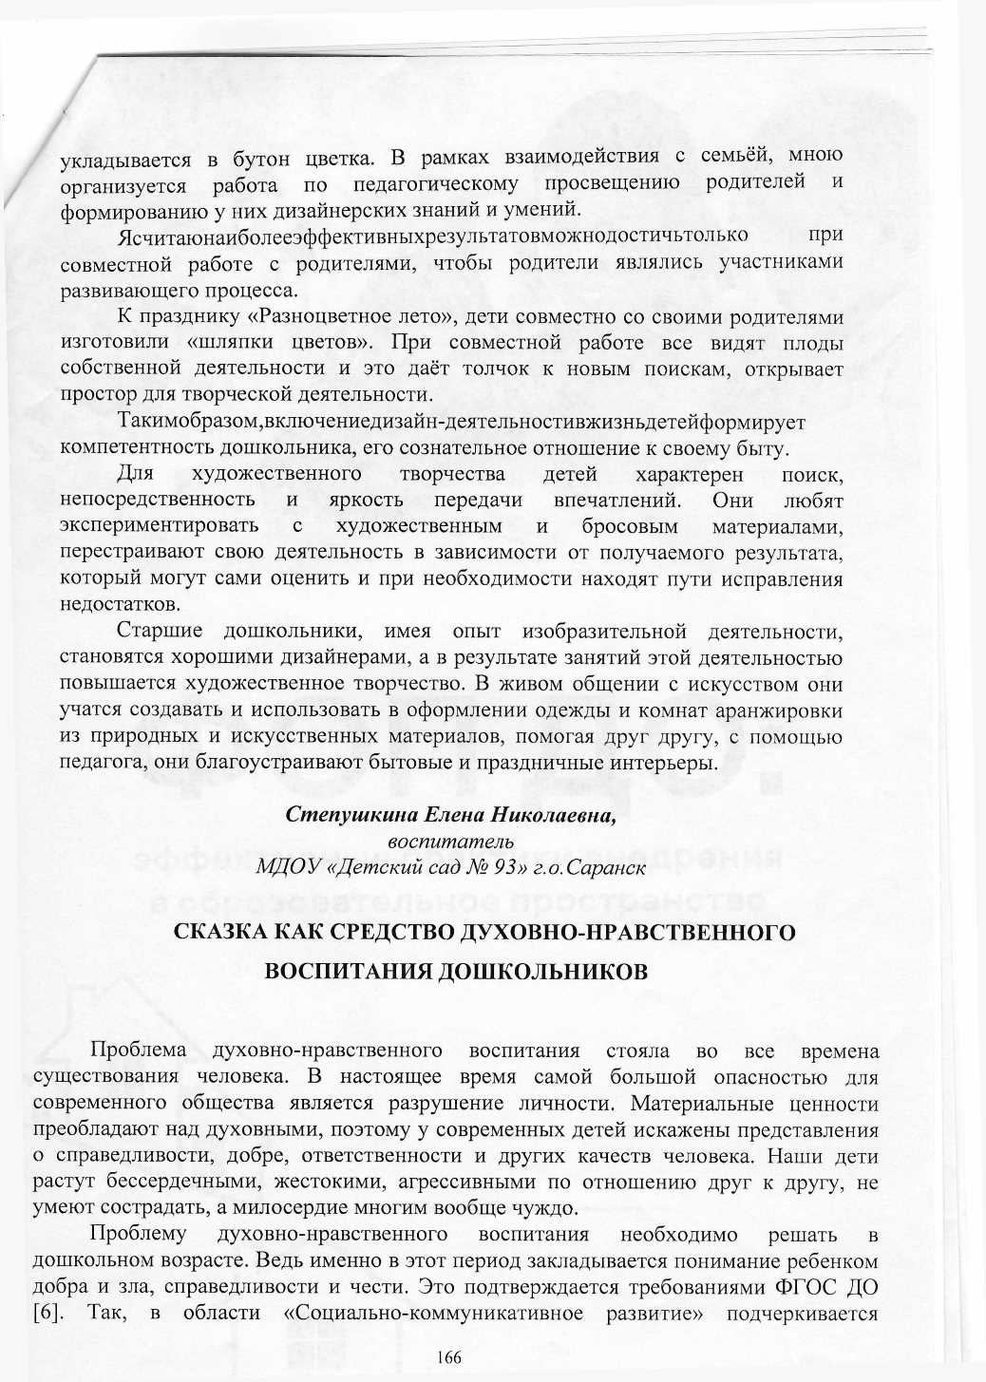
Республиканский уровень

Slide 6
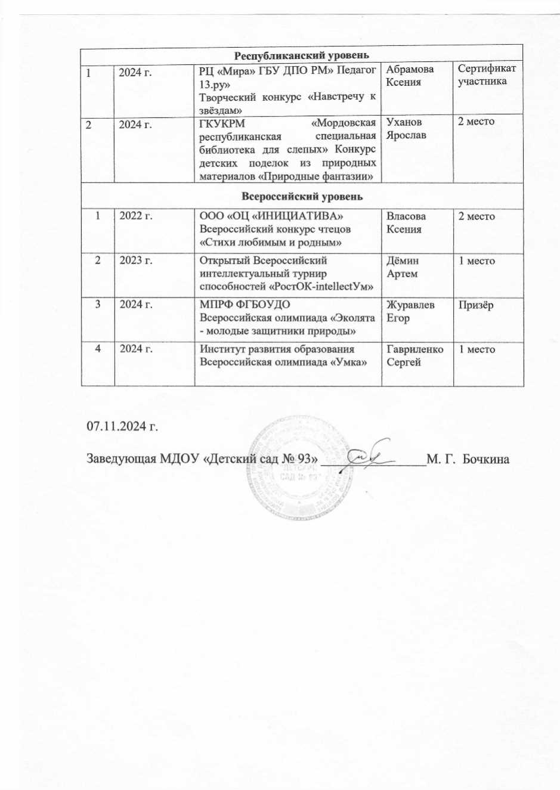
Результаты участия воспитанников в конкурсах, выставках, турнирах, соревнованиях, акциях, фестивалях

Slide 7
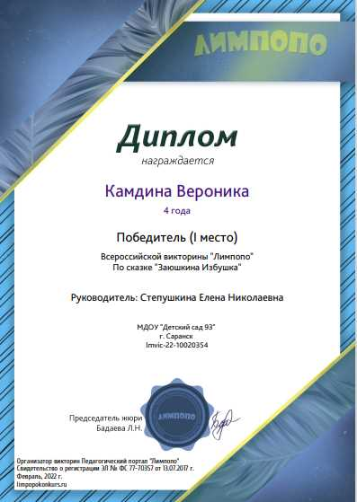
Победы и призовые места в мероприятиях сети Интернет

Slide 8
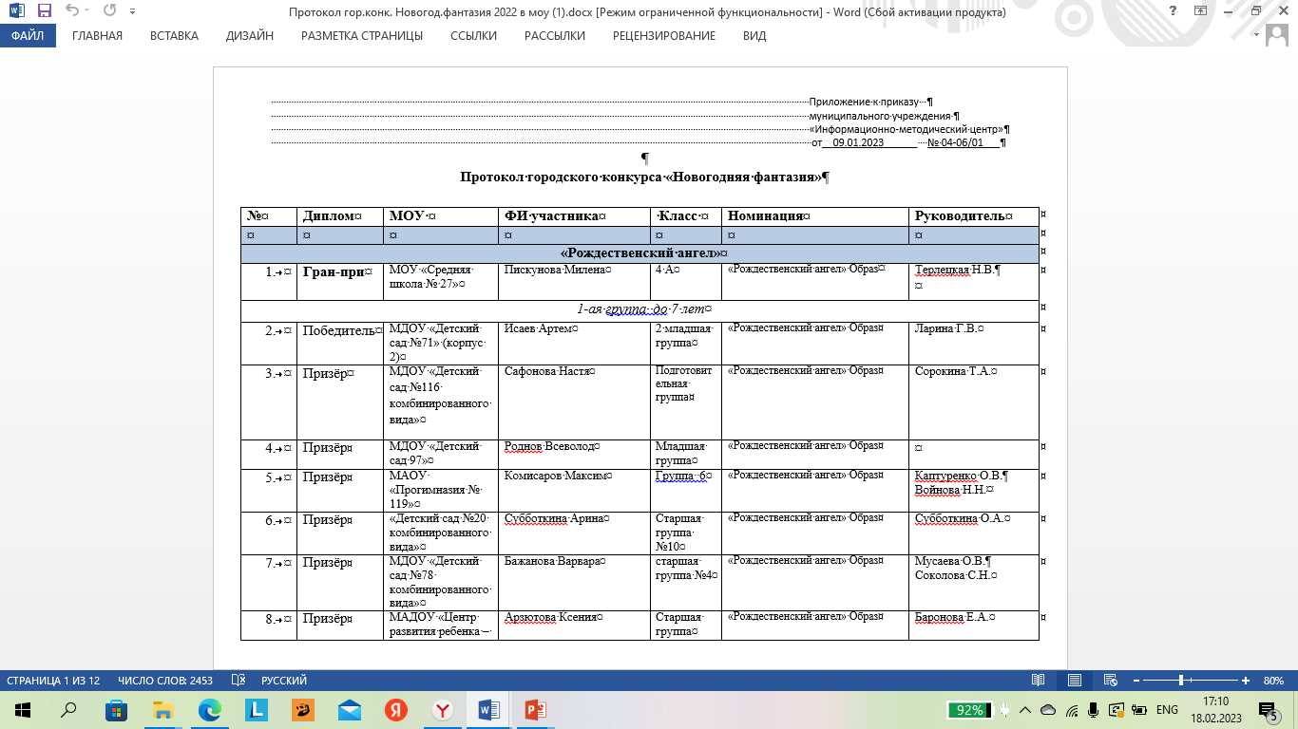
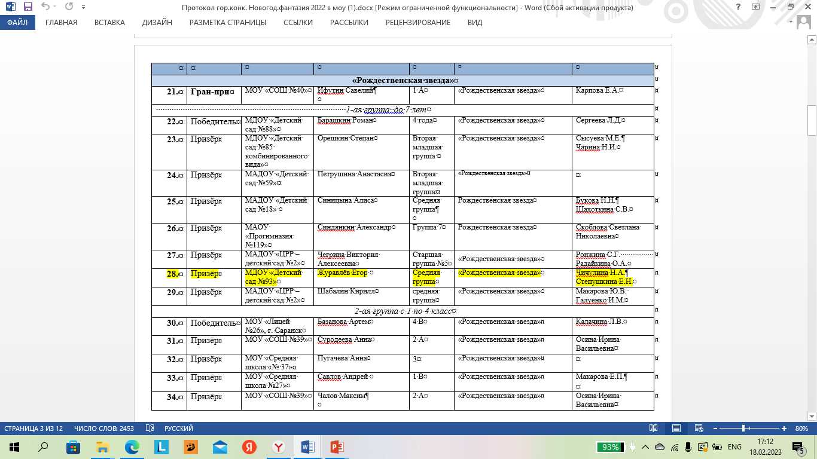
Муниципальный уровень

Slide 9
Муниципальный уровень

Slide 10
Муниципальный уровень

Slide 11
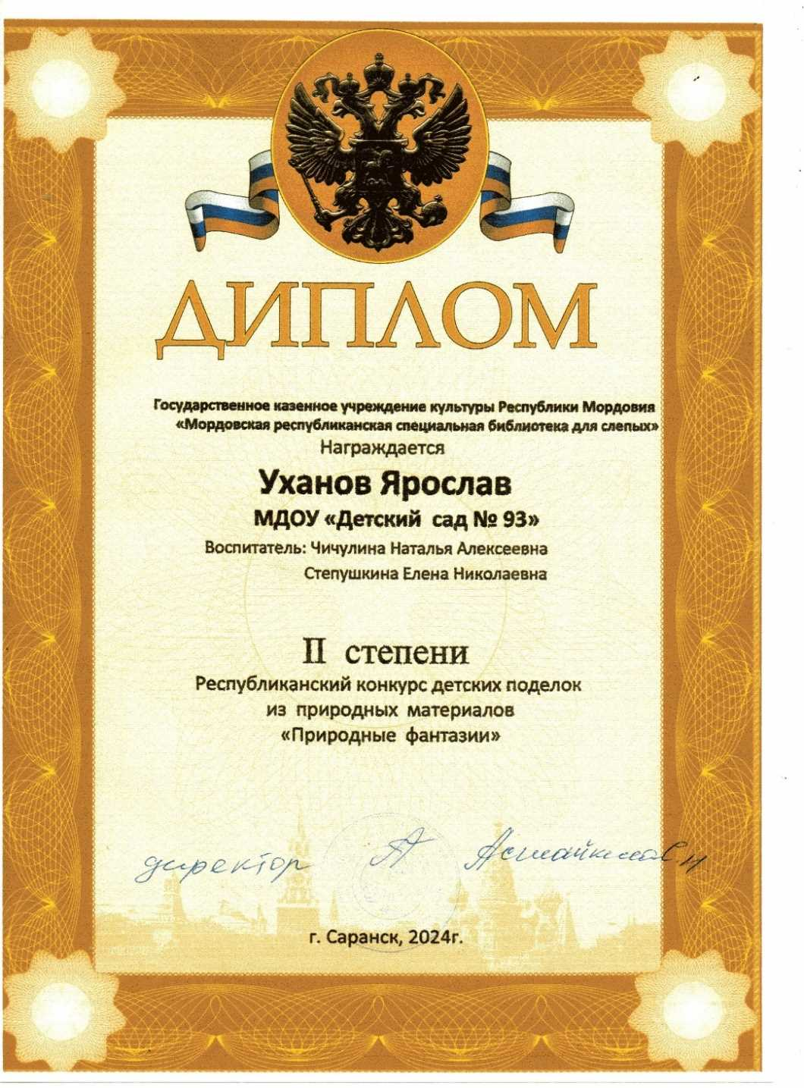
Республиканский уровень

Slide 12
Всероссийский уровень

Slide 13
Всероссийский уровень

Slide 14
Выступления на заседаниях методических советов, научно-практических конференциях, педагогических чтениях, семинарах, секциях, форумах, радиопередачах

Slide 16
Республиканский уровень

Slide 17
Всероссийский уровень

Slide 18
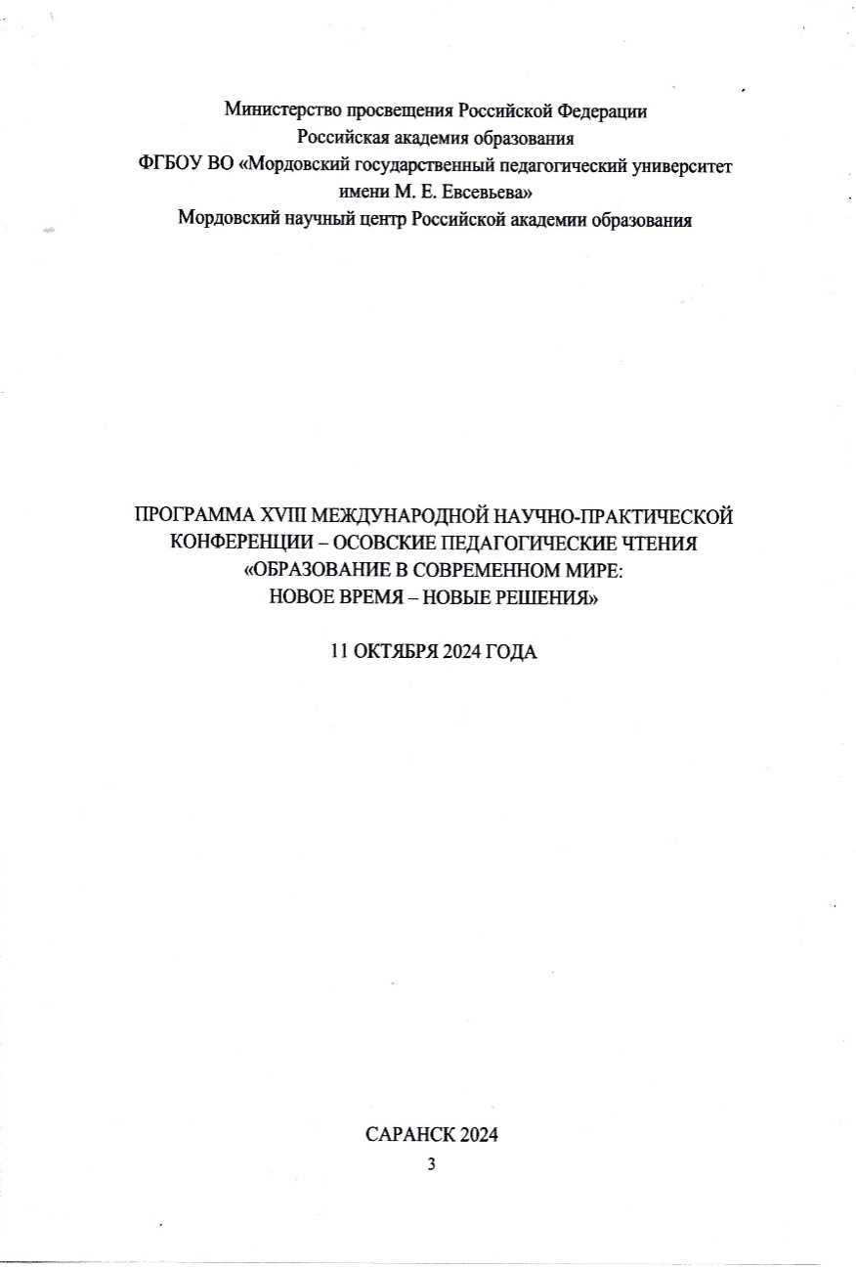
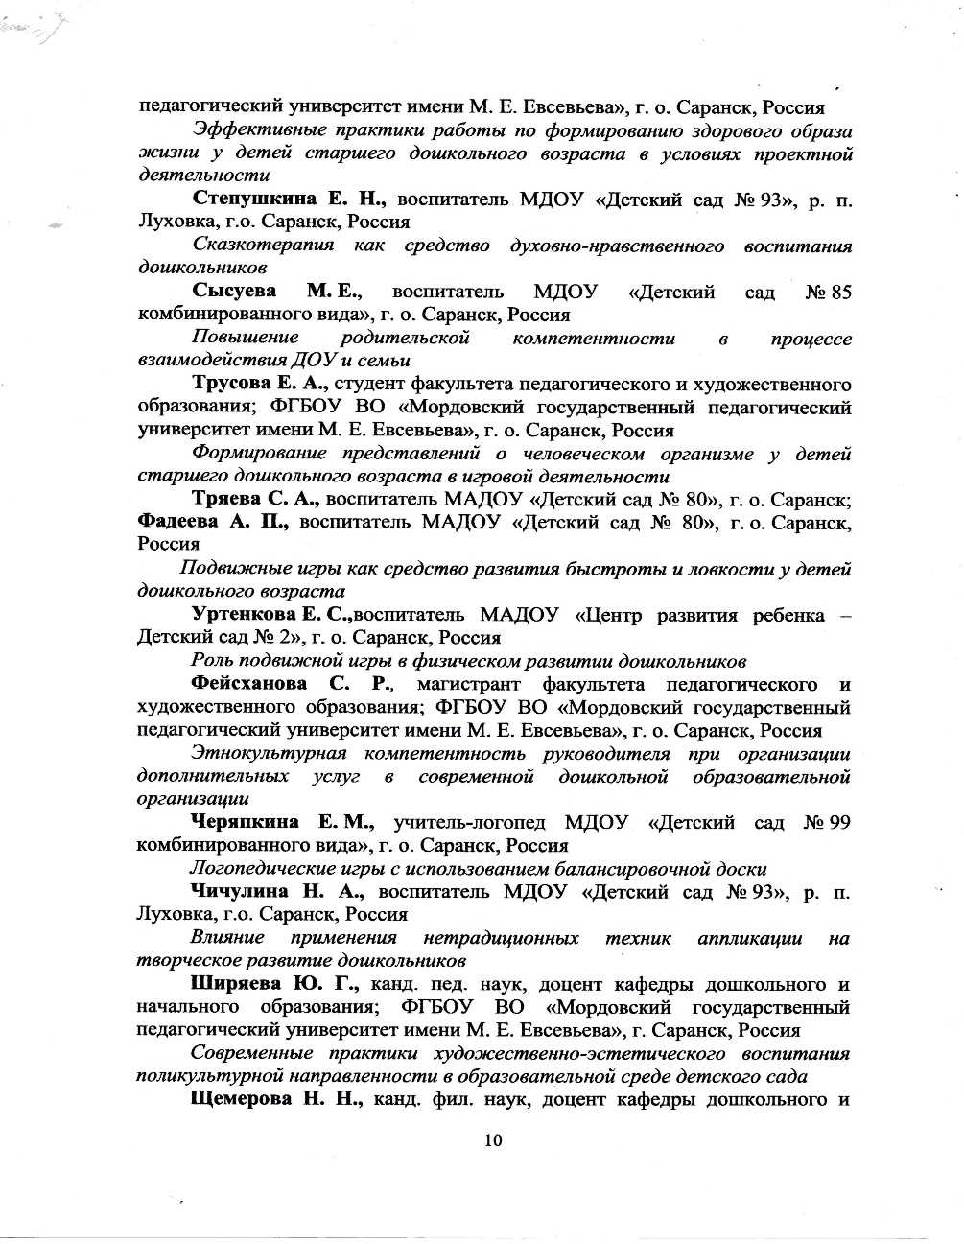
Международный уровень

Slide 19
Проведение открытых занятий, мастер-классов, мероприятий

Slide 20
Экспертная деятельность

Slide 21
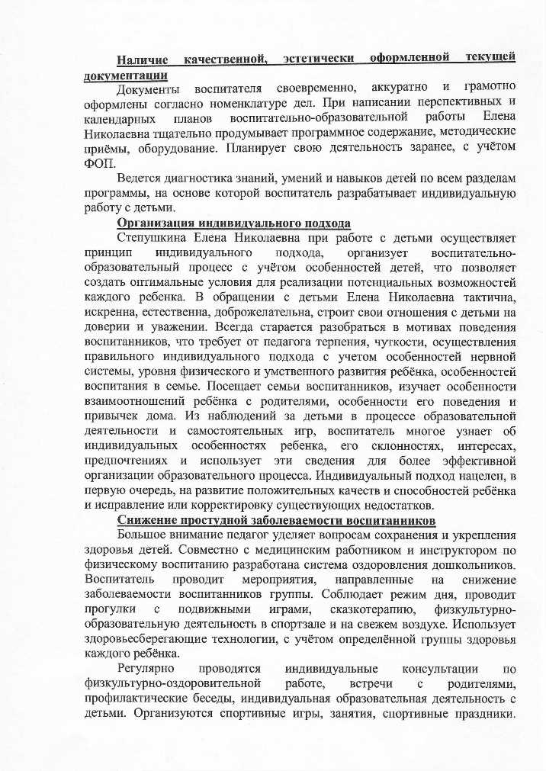
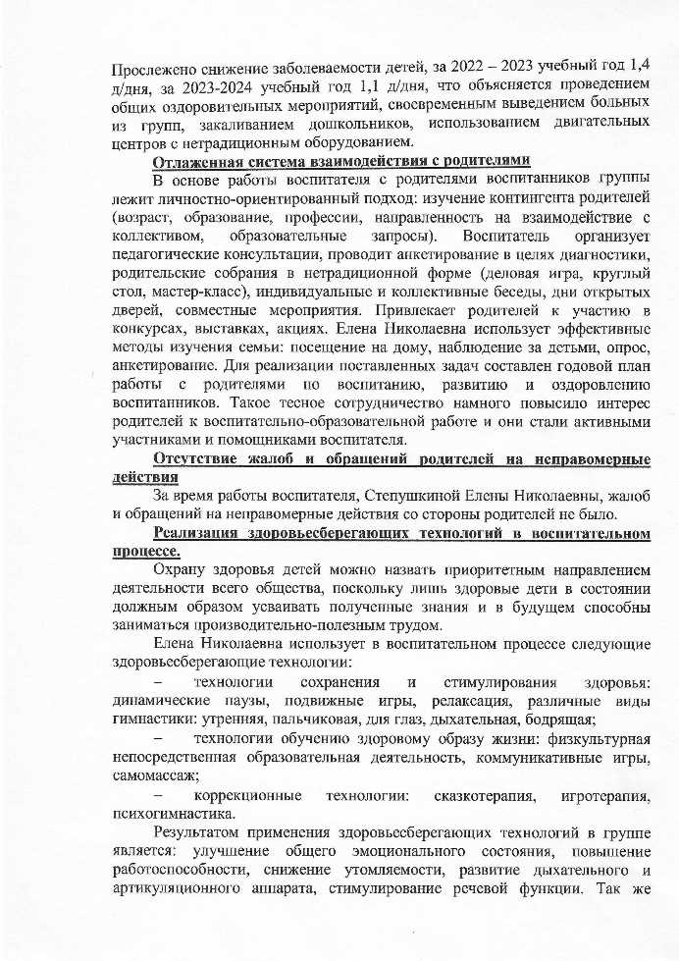
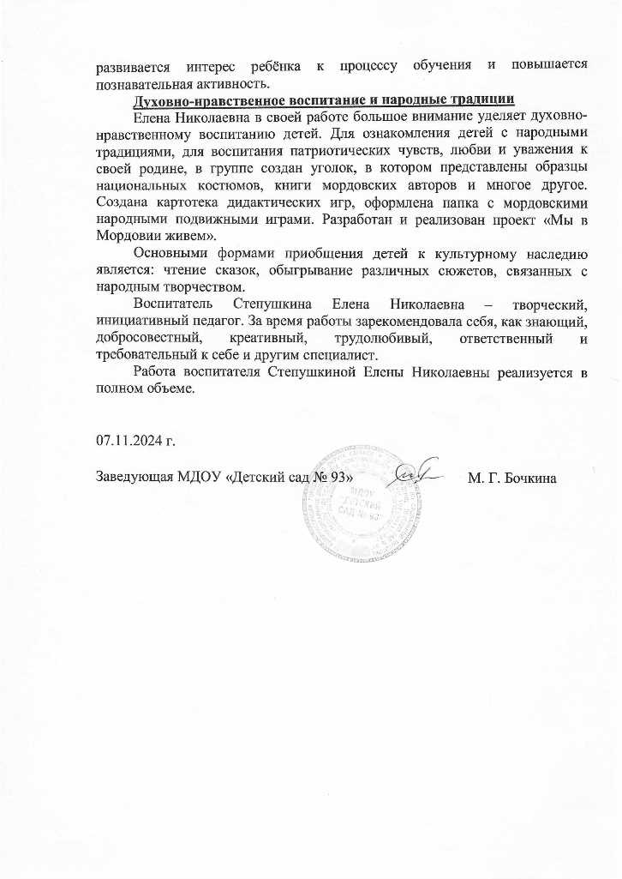
Позитивные результаты работы с воспитанниками

Slide 22
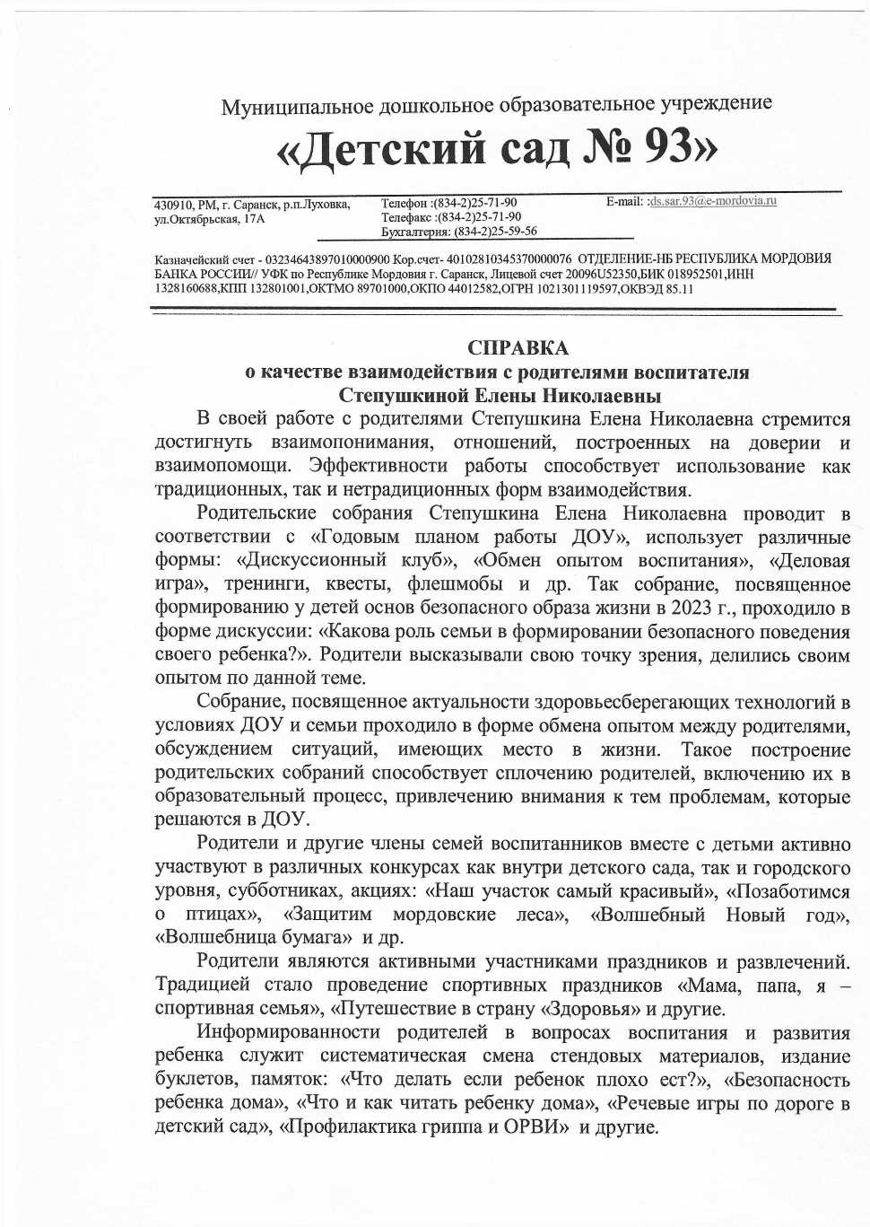
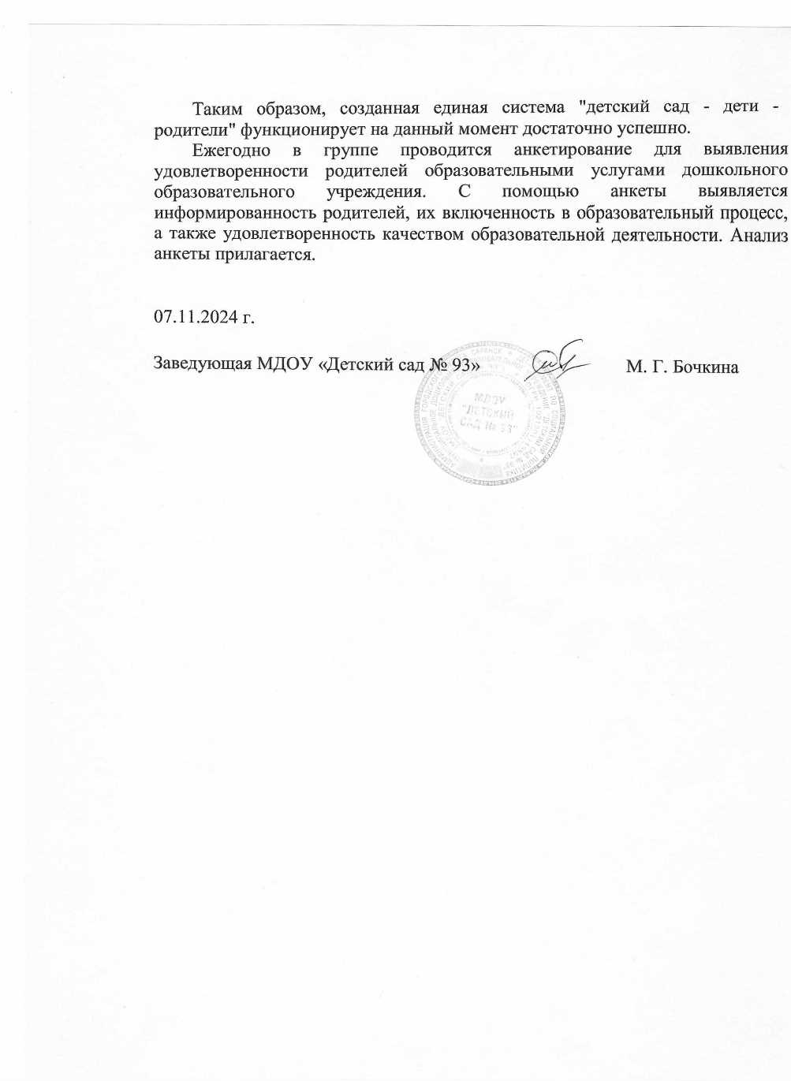
Качество взаимодействия с родителями

Slide 23
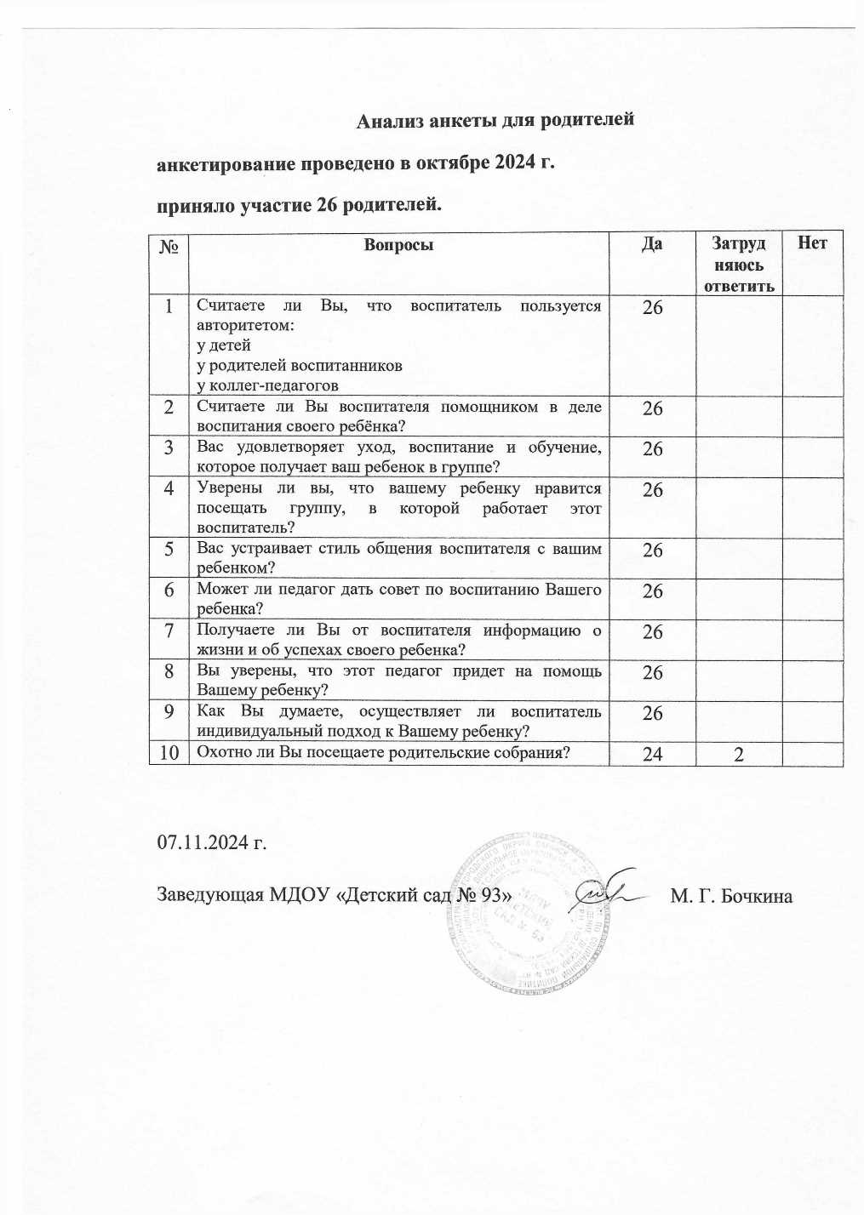

Slide 24
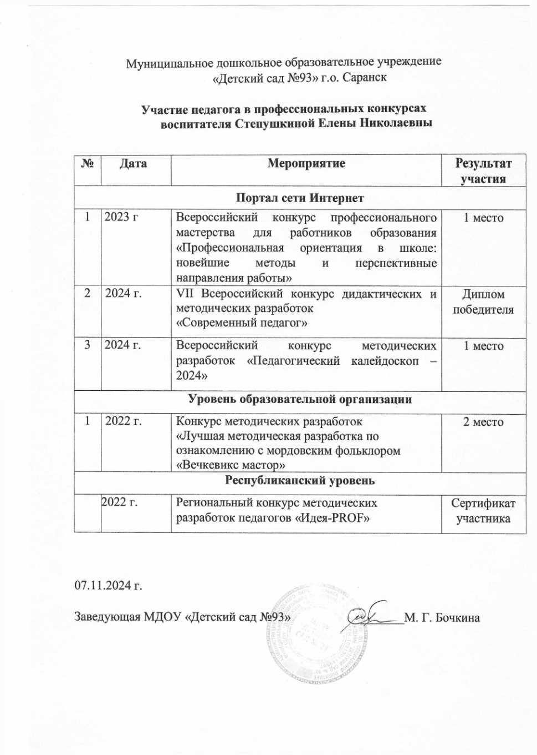
Участие педагога в профессиональных конкурсах

Slide 25
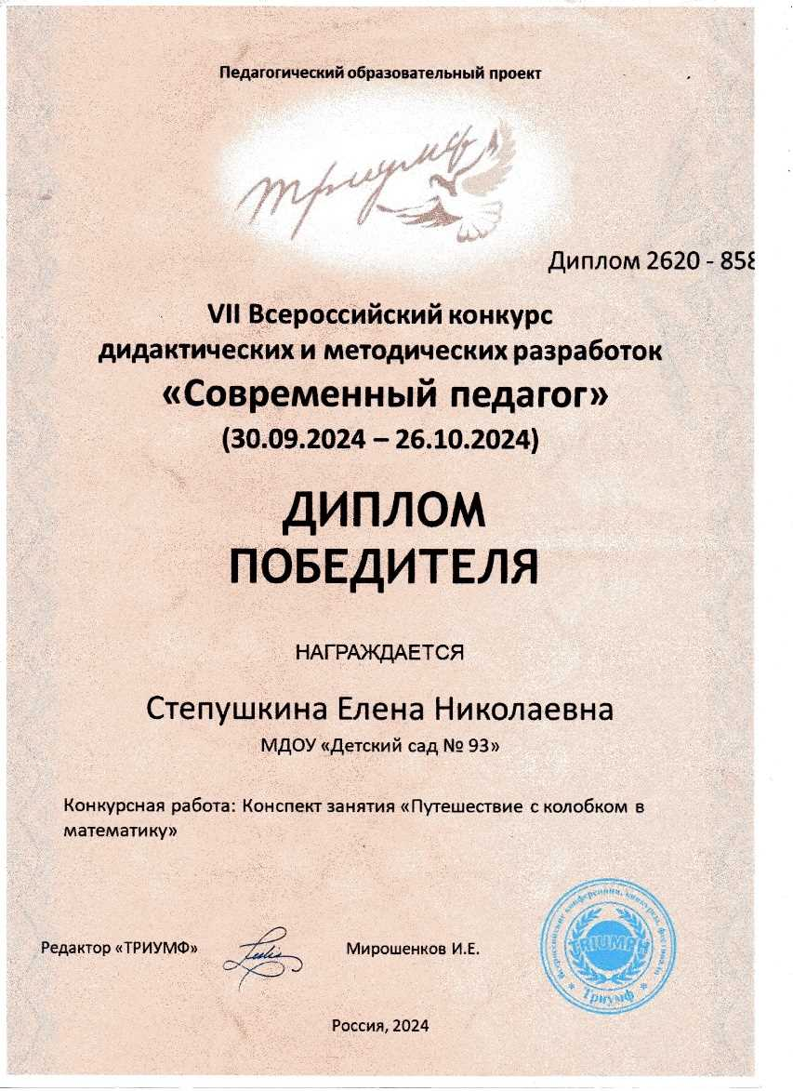
Портал сети интернет

Slide 26
Уровень образовательной организации

Slide 27
Республиканский уровень

Slide 28
Награды и поощрения

Slide 29
Портал сети интернет

